Slide 1
GPU基础与效率优化
图文识别条线 2021-12-01
刘驰

Slide 2
GPU基础
01
CUDA编程基础
目录
02
GPU端效率优化常用方法
03
典型案例分析
04
Notes:
CUDA编程基础

Slide 3


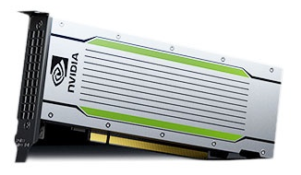
1. GPU基础
1.1 GPU？
GPU：Graphics Processing Unit
图形处理器，俗称显卡，用于图形处理的硬件系统单元。
GPU的诞生最初是为了图形处理，特点是对大量不同数据进行相似的数学操作，即高度并行性。
CPU+GPU：异构运算
CPU 负责逻辑性强的事务计算
复杂的逻辑和分支预测
大量的缓存
GPU 负责高密度的计算任务
大量的执行单元
NVIDIA T4

Slide 4
1. GPU基础
1.2 GPU硬件知识
芯片架构的发展历程：
时间 | 芯片架构 | 特点
2008 | Tesla | Tesla最初是给计算处理单元使用的，应用于早期的CUDA系列显卡芯片中，并不是真正意义上的普通图形处理芯片
2010 | Fermi | Fermi是第一个完整的GPU计算架构。首款可支持与共享存储结合纯cache层次的GPU架构，支持ECC的GPU架构。
2012 | Kepler | Kepler相较于Fermi更快，效率更高，性能更好。
2014 | MaxWell | 其全新的立体像素全局光照 (VXGI) 技术首次让游戏 GPU 能够提供实时的动态全局光照效果。
2016 | Pascal | Pascal 架构将处理器和数据集成在同一个程序包内，以实现更高的计算效率。1080系列、1060系列基于Pascal架构
2017 | Volta | Volta 配备640 个Tensor 核心，每秒可提供超过100 兆次浮点运算(TFLOPS) 的深度学习效能，比前一代的Pascal 架构快5 倍以上。
2018 | Turing | Turing 架构配备了名为 RT Core 的专用光线追踪处理器，能够以高达每秒 10 Giga Rays 的速度对光线和声音在 3D 环境中的传播进行加速计算。Turing 架构一个SM中拥有64个半精度，64个单精度，8个Tensor core，1个RT core(为Ray Tracing及其加速算法特殊设计的硬件)。
2020 | Ampere | NVIDIA Ampere 基于8代GPU架构，带来最大的性能飞跃，统一了AI训练和推理，并将性能提高了20倍。A100是通用的工作负载加速器，还用于数据分析，科学计算和云图形。
Notes:
Tesla最初是给计算处理单元使用的，应用于早期的CUDA系列显卡芯片中，并不是真正意义上的普通图形处理芯片

Slide 5
1. GPU基础
1.2 GPU硬件知识
算力包含一个大版本x和一个小版本y, x代表着显卡的架构, y代表这基于这个架构一些增量优化。
芯片架构的发展历程：
时间 | 芯片架构 | 算力 | CUDA版本 | GPU型号
2008 | Tesla | 1.0 | —— | ——
2010 | Fermi | 2.0 | cuda-3.2~cuda-8.0 | GeForce 400, 500, 600, GT-630
2012 | Kepler | 3.0 | >= cuda-5 | Tesla K40/K80, GeForce 700,GT-739
2014 | MaxWell | 5.0 | >= cuda-6 | Tesla/Quadro M series GeForce 900, GTX-970
2016 | Pascal | 6.0 | >= cuda-8 | Tesla P100, GTX 1060/1070/1080
2017 | Volta | 7.0 | >= cuda-9 | Tesla V100, GTX 1180
2018 | Turing | 7.5 | >= cuda-10 | T4,GTX 1660 Ti, RTX 2060
2020 | Ampere | 8.0 | > cuda-11.0 | A100, A10, A30
随着芯片的发展，计算能力不断在提升，适应的CUDA版本也在不断更新。
具体不同显卡计算能力可在官网进行查询：https://developer.nvidia.com/cuda-gpus
Notes:
描述GPU有两个指标，一个是CUDA的核心数量，第二个是内存大小，在评估时主要考虑峰值计算性能和内存带宽，一般核心数量越多，TFlops越大，效果越好，在选购显卡的时候要首先根据用途选择对应的系列，然后看相应的计算性能和内存。
Tesla最初是给计算处理单元使用的，应用于早期的CUDA系列显卡芯片中，并不是真正意义上的普通图形处理芯片。
算力包含一个大版本x和一个小版本y, 一块显卡的算力的表示就是x.y, x其实就是代表着显卡的架构, y代表这基于这个架构一些增量优化，
gpu架构：Tesla、Fermi、Kepler、Maxwell、Pascal
芯片型号：GT200、GK210、GM104、GF104等
显卡系列：GeForce、Quadro、Tesla
GeForce显卡型号：G/GS、GT、GTS、GTX

Slide 6
1. GPU基础
(Floating-point operations per second)
1.3 常见显卡
一个TFLOPS（teraFLOPS）等于每秒一万亿（=10^12）次的浮点运算
 | P4(Pascal) | V100(Volta) | T4(Turing )
NVIDIA CUDA Cores | 2560 | 5120 | 2560
NVIDIA Tensor Cores | — | 640 | 320
单精度性能 (FP32) | 5.5 TFLOPS | 14 TFLOPS (PCIe), 15.7 TFLOPS (SXM2) | 8.1 TFLOPS
混合精度(FP32/FP16) | — | 112 TFLOPS (PCIe), 125 TFLOPS (SXM2) | 65 TFLOPS
整数运算能力 (INT8) | 22 TOPS* | — | 130 TOPS
整数运算能力 (INT4) | — | — | 260 TOPS
GPU 显存 | 8GB | 32/16GB HBM2 | 16GB
显存带宽 | 192GB/s | 900GB/s | 320GB/s
功率 | 50 W/75 W | 250 W (PCIe), 300 W (SXM2) | 75 W
描述GPU有两个指标，一个是CUDA的核心数量，第二个是内存大小，在评估时主要考虑峰值计算性能和内存带宽，一般核心数量越多，TFlops越大，效果越好；
选购显卡：要首先根据用途选择对应的系列，然后看相应的计算性能和内存。
Notes:
注意：每个渲染核包含的单精度浮点处理单元的个数是逆推出来的。在本例中逆推出来是2，实际上还有可能是1，因为如果该单精度浮点处理单元支持乘加操作的话，一个浮点乘法和一个浮点加法，是两个浮点操作。
SMX是改进的架构，支持动态创建渲染线程（下图），以降低延迟。
Streaming Multiprocessor (SM)：A set of CUDA cores
理论峰值 = #SM * #Cores per SM * Clock * 2
FLOPS，（英文：Floating-point operations per second；缩写：FLOPS）的简称，即每秒浮点运算次数, 每秒浮点运算次数所量测的实际上就是浮点运算器的执行速度。
一个TFLOPS（teraFLOPS）等于每秒一万亿（=10^12）次的浮点运算
利用全球性能超强劲的扩展加速器 NVIDIA® T4 GPU 打造动力澎湃的服务器。它的 70 瓦半高设计由 NVIDIA Turing™ Tensor核心提供动力支持，具有革命性的多精度推理性能，可加速各种当今热门的应用程序。
这款先进的 GPU 封装在外形小巧的 70 瓦低能耗 PCIe 中，且针对服务器横向扩展进行了优化，专为提供杰出的 AI 性能而打造
V100(Pcle), V100(SXM2), V100S(Pcle), 几种类型的浮点运算性能和带宽有所不同。

Slide 7
GPU基础
01
CUDA编程基础
目录
02
GPU端效率优化常用方法
03
典型案例分析
04

Slide 8
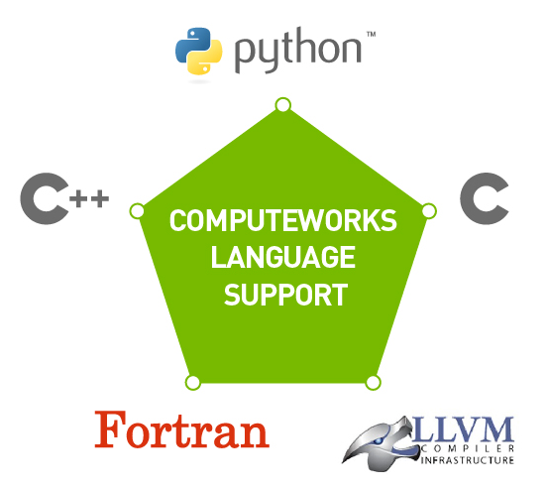
2. CUDA编程基础
2.1 什么是CUDA编程语言？
CUDA(Computer Unified Device Architecture，统一计算架构)
2006年，NVIDIA公司发布了CUDA，CUDA是建立在NVIDIA的CPUs上的一个通用并行计算平台和编程模型，它提供了GPU编程的简易接口，基于CUDA编程可以构建基于GPU计算的应用程序。
CUDA也提供了对其它编程语言的支持，如C/C++，Python，Fortran等语言，但比较常用的是C/C++。

Slide 9
2. CUDA编程基础
2.2 CUDA程序设计基础
硬件概念：SM->Warps > SP(Cuda core)
类型 | 特点
SM (流处理器簇) | 多个SP加上一些其他资源(存储资源，共享内存，寄储器)组成一个SM，一个SM中的所有SP是先分成warp的，是共享同一个存储和指令单元的。
Warp （线程束） | 一个warp一般包含32个并行thread，这32个thread执行于SIMT模式。即一个warp内，同一个warp中的thread执行的指令是相同的，只是处理的数据不同。
SP (流处理器) (==CUDA core) | GPU中最小的硬件单元，GPU进行并行计算，也就是很多个sp同时做处理。现在SP的术语已经有点弱化了，而是直接使用thread来代替，一个SP对应一个thread。 （CUDA core: from Fermi架构，等价于SP）
SM、Warp、CUDA Core 关系图
Notes:
cuda core名称正式出现的位置是在Fermi架构（2010年），在此之前它叫做processor core (也叫streaming processors (SPs) 或者叫做 thread processors)。衡量一张显卡的计算能力
Dispatch Port、Operand Collector分派端口、操作数收集器
硬件上一个SM中的所有SP在物理上是分成了几个Warp，warp中的SP是可以同时工作的，但是执行相同的指令，一条指令同时发射给其中的所有的SP来执行的。
warp 也是CUDA 中，每一个SM 执行的最小单位；
GPU规定同一Warp中所有线程在同一周期执行相同的指令，Warp发散分支过多会导致有效分支减少性能下降。

Slide 10
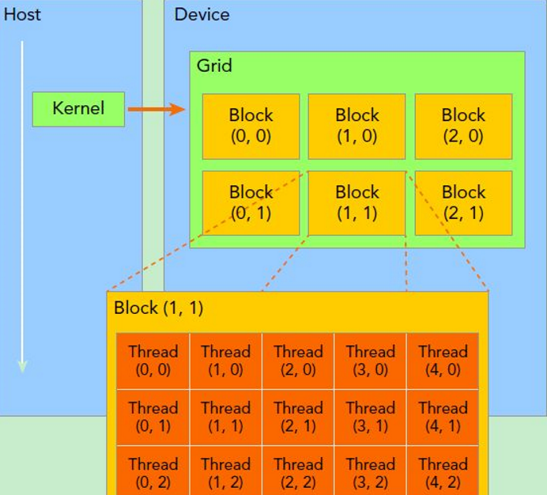
2. CUDA编程基础
2.2 CUDA程序设计基础
软件概念：thread–>block–>grid
类型 | 特点
线程（thread） | CUDA中的基本执行单元，每个 thread 都有自己的一份 register 和 local memory 的空间。 所有的 thread都共享一份global memory、constant memory、和 texture memory。
线程块（Block） | 一组thread构成一个 block，这些thread 共享一份shared memory，block可以呈一维、二维或者三维结构。
线程网格（Grid） | 若干个线程块可以组织成网格grid，不同的 grid 则有各自的 global memory、constant memory 和 texture memory。
Notes:
SM（Streaming Multiprocessor）和SP（streaming Processor）是硬件层次的，其中一个SM可以包含多个SP。thread是一个线程，多个thread组成一个线程块block，多个block又组成一个线程网格grid。
CUDA的设备在实际执行过程中，会以block为单位。把一个个block分配给SM进行运算；而block中的thread又会以warp（线程束）为单位，对thread进行分组计算。目前CUDA的warp大小都是32，也就是说32个thread会被组成一个warp来一起执行。同一个warp中的thread执行的指令是相同的，只是处理的数据不同。
Warp与block的关系：
如果block 里面的thread 数量不是32 的倍数，那他会把剩下的thread独立成一个warp。一个warp中的线程必然在同一个block中，如果block所含线程数目不是warp大小的整数倍，那么多出的那些thread所在的warp中，会剩余一些inactive的thread，由于最后一个warp 里只剩下两个thread，所以其实在计算时，就相当于浪费了30 个thread 的计算能力；这点是在设定block 中thread 数量一定要注意

Slide 11
2. CUDA编程基础
2.2 CUDA程序设计基础
软件抽象和硬件结构的对应关系
Block -> SM 一个线程块内的thread只能在一个SM上调度，SM上可以同时存在多个Block被执行。
Warp -> Block Block被划分成一块块的warp分别映射到CUDA核心阵列上执行，Warp是SM调度和执行的基础概念，Warp中的32个SP是一起工作的，执行相同的指令。
Notes:
一个线程块的thread只能在一个SM上调度
一个SM中的SP会分成几个Warp（也就是SP在SM中是进行分组的，物理上进行的分组）。
同步执行：Warp中的32个SP是一起工作的，执行相同的指令，如果没有这么多thread需要工作，那么这个Warp中的一些SP是不工作的，处于闲置状态。

Slide 12
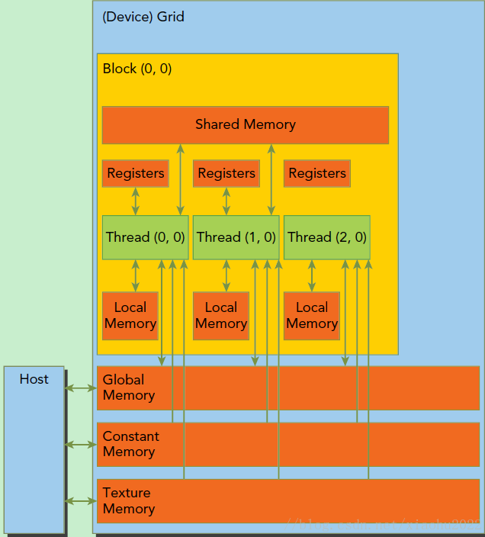
2. CUDA编程基础
2.3 CUDA内存结构
GPU中用于存储数据的结构有多种，分别是：
存储类型 | 寄存器 | 共享内存 | 常量内存 | 纹理内存 | 全局内存
带宽 | ~8TB/s | ~8TB/s | ~8TB/s | ~8TB/s | ~8TB/s
延迟/周期 | 1 | 1~32 | 400~600 | 400~600 | 400~600
访问速度： 从左到右递减
寄存器：
片上，较小，线程私有
共享内存：
片上，较小，Block中线程共享
速度接近于Register
全局内存：
片下，较大，存放内核的输入输出数据，非高速缓存
常用的存储器
Notes:
虽然LMEM是从GMEM中分割出来的，但是其使用方式与GMEM还是有着一些区别：
对LMEM中数据的寻址是由编译器（compiler）完成的
对LEME中的数据的读写会有一个缓存机制
L1->L2->LMEM
那么什么情况下会使用到LMEM呢？一般来说有如下两种情形：
每个线程所需要的寄存器超出硬件支持的限度，出现spilling
每个线程需要分配一块连续空间进行数组数据的存储，在一些不支持索引操作（寄存器不可索引） 的编译器上，就需要采用LMEM实现数组数据存储
增加内存访问的冲突程度（增加了对GMEM的访问，对带宽消耗增加）
增加shader指令数
本地内存：对全局内存的一个抽象，访问速度与对全局内存相同，通常存储一些automatic变量（如：大尺寸的数组，因为寄存器不够，因此会塞入本地内存中）
全局内存：对当前进程中的所有线程都是可见的，其生命周期与进程一致。
纹理内存：是一种常量存储结构，当一个warp中的线程所需要读取的数据都是存储位置上相邻的时候，使用这种结构比GMEM具有更优的性能表现
常量内存：通常用于存储一些常量数据，当同一个warp中的所有线程都需要使用同一个参数时，可以将数据放在常量内存中以节省带宽。
寄存器：存储在其中的数据只对负责对此寄存器进行读写的线程可见，且其生命周期与此线程的生命周期一致。
共享内存：对处于同一个block所有的线程均可见，通常用于多个线程之间的数据互换。

Slide 13
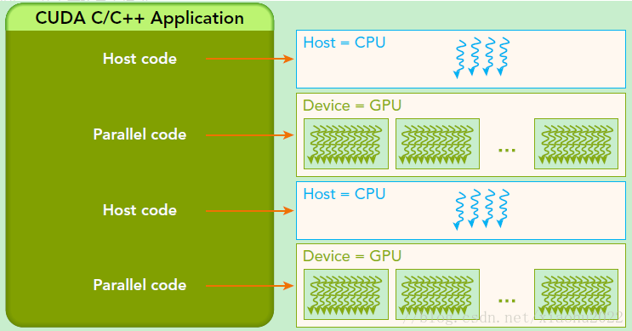
2. CUDA编程基础
2.4 CUDA程序的执行流程
把数据从CPU内存拷贝到GPU显存;
调用核函数对存储在GPU显存中的数据进行操作;
将数据从GPU显存传送回CPU内存;
Host->Device;
Run GPU Kernel;
Device->Host

Slide 14
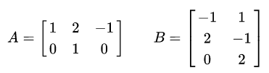
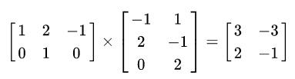
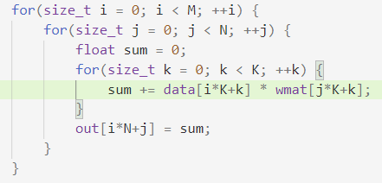
2. CUDA编程基础
2.5 CUDA编程实例——矩阵乘
1. CPU:
(M, K) x (N, K)T = (M, N)

Slide 15

2. CUDA编程基础
2.5 CUDA编程实例——矩阵乘
2. GPU CUDA:
A_row x B_row = C_row
(M, K) x (N, K)T = (M, N)
任务划分的一般原则：
保证block中thread数目是32的倍数;
避免block过小：每一个blcok最少128或256个thread，一般最大不超过1024；
根据kernel需要的资源调整block，一般最大不超过65535；
根据右边计算过程，可以对任务做如下划分： 每个线程对应C中一个元素来进行计算，则每个thread需要从矩阵A中读取一行向量、B中读取一列向量，进行点积（在K方向循环累和），将结果写回C矩阵。
Notes:
这里任务划分的一般原则，主要是简单列了一下写cuda函数的时候，对thread和block的设置的一些限制；
一个warp中的线程必然在同一个block中，若是block所含线程数目不是warp大小的整数倍，那么多出的那些thread所在的warp中，会剩余一些 inactive的thread，也就是说，即便凑不够warp整数倍的thread，硬件也会为warp凑足，只不过那些thread是inactive状态， 须要注意的是，即便这部分thread是inactive的，也会消耗SM资源，这点是编程时应避免的。
此时，计算过程是并行的，但是访问A，B矩阵时，不能同时访问，因此主要的时间花在内存读取，每个线程读取A的一行，B的一列，计算C的对应值；
所以这样需要从global memory中读K次A，M次B。时间复杂度是O(M+K)次内存访问，以及k次乘法运算。
每个 thread 对应矩阵 C 中1个元素来进行计算，每个 thread 需要执行：从矩阵 A 中读取一行向量, 从矩阵 B 中读取一列向量，对这两个向量做点积运算 (单层 n 次循环的相乘累加), 最后将结果写回矩阵 C.

Slide 16
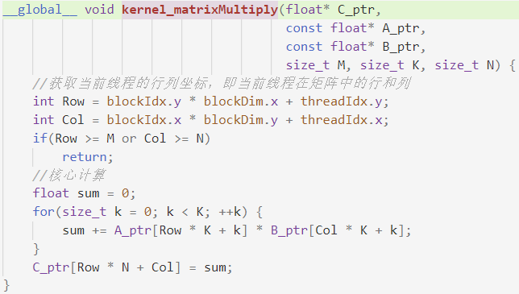
2. CUDA编程基础
2.5 CUDA编程实例——矩阵乘
2. GPU CUDA:
CUDA核函数实现：
CUDA核函数关键字
global：主机端调用的核
device：设备端调用的核
K方向上累和
Notes:
此时，计算过程是并行的，但是访问A，B矩阵时，不能同时访问，因此主要的时间花在内存读取，每个线程读取A的一行，B的一列，计算C的对应值；所以这样需要从global memory中读n次A，m次B。时间复杂度是O(m+n)次内存访问，以及k次乘法运算。
根据右图计算过程，可以对任务做如下划分： 每个线程对应C中一个元素来进行计算，则每个thread需要从矩阵A中读取一行向量、B中读取一列向量，进行点积（在K方向循环累和），将结果写回C矩阵。

Slide 17
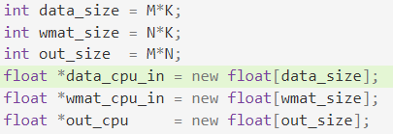
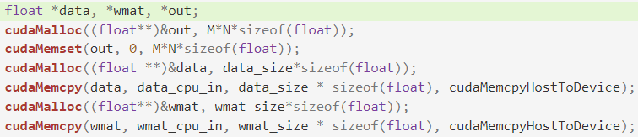
2. CUDA编程基础
2.5 CUDA编程实例——矩阵乘
2. GPU CUDA:
① 主机端申请内存:
② 设备端申请显存，并把数据从CPU拷到GPU

Slide 18
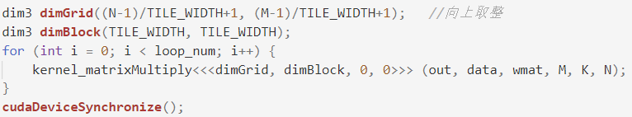
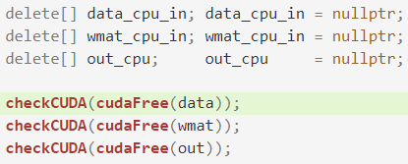
2. CUDA编程基础
2.5 CUDA编程实例——矩阵乘
2. GPU CUDA:
③ 调用CUDA核函数，执行计算：
④ 将计算结果从GPU显存拷到CPU：
⑤ 释放GPU、CPU空间：
Shared memory大小
cudastream
CUDA API和host代码是异步的，该接口能够用来停下CPU等待CUDA中的操做完成
Notes:
为了便于host和device的并发执行，一些函数调用时异步的：在device完成请求的任务之前，一些控制会被传回到host线程。包含以下一些：
‣ Kernel launches;
‣ Memory copies between two addresses to the same device memory;
‣ Memory copies from host to device of a memory block of 64 KB or less;
‣ Memory copies performed by functions that are suffixed with Async;
‣ Memory set function calls.
由于CUDA API和host代码是异步的，cudaDeviceSynchronize能够用来停下CPU等待CUDA中的操做完成：

Slide 19

2. CUDA编程基础
2.5 CUDA编程实例——矩阵乘
3. GPU CUDA——Opt Use Shared Memory:
Shared Memory 使用：
适用场景：数据重复利用、全局内存合并、线程之间有共享数据场景；
注意Shared Memory大小（如：开普勒架构，每个线程块16KB）；
注意核函数内部添加必要的线程同步函数；
可以对任务作如下划分： 让TILE块内的子线程先从 Global Memory 中读取分块矩阵数据，大小为T_W*T_W，并写入该TILE的Shared Memory中，计算时，每个TILE从共享内存中重复读取数据做乘、累加，以降低访问延迟。然后，让子块矩阵在A的行及B的列方向滑动，直到计算完所有n个元素的相乘相加。
Notes:
使用shared memory来提高访存效率
共享内存的延迟极低，大约有1.5TB/s，远高于全局内存190GB/s，比率为1:7，但其速度只有寄存器的1/10；
当数据重复利用、全局内存合并，或者线程之间有共享数据时，使用共享内存才更合适，否则，将数据直接从全局内存加载到寄存器性能会更好。
如上图所示，使用 Shared Memory 优化访问效率的基本思想是充分利用数据的局部性。
让一个 TILE内的子线程先从 Global Memory 中读取分块矩阵数据，大小为TILE_WIDTH*TILE_WIDTH ，并写入该 TILE 的 Shared Memory 中;
在计算时，每个 TILE从 Shared Memory 中重复读取数据做乘累加，降低访问延迟。
接下来让子矩阵块分别在矩阵 A 的行向以及矩阵 B 的列向上滑动，直到计算完所有n个元素的相乘累加。

Slide 20
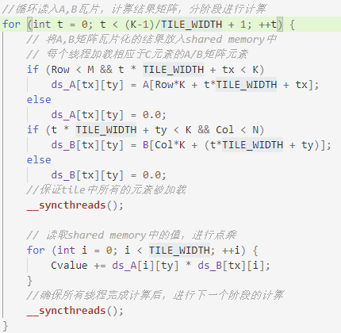
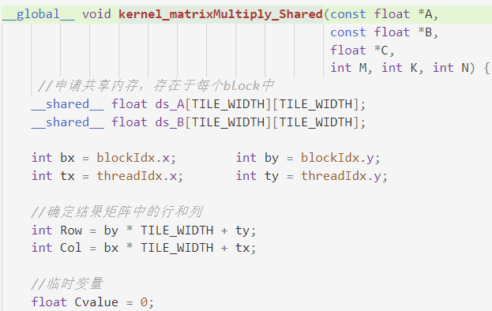

2. CUDA编程基础
TILE 在K方向移动累和
2.5 CUDA编程实例——矩阵乘
3. GPU CUDA——Opt Use Shared Memory:
核函数实现：
TILE内部循环累加
Notes:
使用shared memory来提高访存效率
共享内存的延迟极低，大约有1.5TB/s，远高于全局内存190GB/s，比率为1:7，但其速度只有寄存器的1/10；
当数据重复利用、全局内存合并，或者线程之间有共享数据时，使用共享内存才更合适，否则，将数据直接从全局内存加载到寄存器性能会更好。
如上图所示，使用 Shared Memory 优化访问效率的基本思想是充分利用数据的局部性。
让一个 BLOCK 内的子线程先从 Global Memory 中读取分块矩阵数据，大小为BLOCK_SIZE*BLOCK_SIZE ，并写入该 BLOCK 的 Shared Memory 中;
在计算时，每个 BLOCK 从 Shared Memory 中重复读取数据做乘累加，降低访问延迟。
接下来让子矩阵块分别在矩阵 A 的行向以及矩阵 B 的列向上滑动，直到计算完所有n个元素的相乘累加。

Slide 21
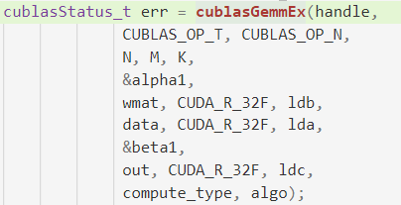
2. CUDA编程基础
2.5 CUDA编程实例——矩阵乘
4. GPU cublas:
调用Cublas矩阵乘法库，执行计算：
行主序：
A_row x B_row = C_row (M, K) x (N, K)T = (M, N)
转换到列主序（转置）：
B_col x A_col = C_col
(K, N)T x (K, M) = (N, M)
C_col(N, M) ➔ C_row(M, N)
lda = K, ldb = k, ldc = N
注意：默认cublas矩阵排布为“ColMajor”（列主序），CPU存储默认排布为“rowMajor”（行主序），调用接口时需要注意。

Slide 22
2. CUDA编程基础
2.5 CUDA编程实例——矩阵乘
效率对比：
环境：CPU: Intel(R) E5-2667; GPU: P4; cuda: 10.1
矩阵规模（M,N,K） | CPU/ms | GPU-CUDA/ms | GPU-CUDA-Shared_Mem/ms | Shared_Mem_opt/倍 | Cublas/ms | Cublas提升
(256, 256, 256) | 48.17 | 1.355 | 0.421 | 3.22 | 0.022 | 19.14
(512, 512, 512) | 383.4 | 8.35 | 2.16 | 3.87 | 0.088 | 24.55
(1024, 1024, 1024) | 3062.8 | 65.56 | 17.14 | 3.82 | 0.541 | 31.68
(256, 512, 1024) | 388,25 | 8.57 | 2.33 | 3.68 | 0.096 | 24.27
可以看到，cublas相对手写的cuda核函数优势是比较明显的，矩阵乘，一般情况还是推荐调用官方提供的库函数。

Slide 23
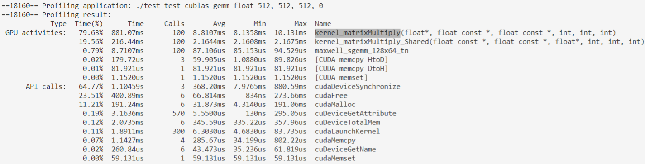
2. CUDA编程基础
2.5 CUDA编程实例——矩阵乘
Nvprof 热点：
调用方式：/cuda_path/bin/nvprof ./test_xx (args)
通过nvprof可以打印出GPU核函数、接口调用情况，可由此看出耗时热点情况。

Slide 24
GPU基础
01
CUDA编程基础
目录
02
GPU端效率优化常用方法
03
典型案例分析
04
Notes:
CUDA编程基础

Slide 25
3. GPU端效率优化常用方法
3.1 GPU应用程序通用优化方法
GPU代码常用优化策略：
并行/串行在GPU/CPU上的问题分解: 分析并行化模块、充分利用CPU核GPU的优势，合理的划分数据。
内存因素：内存带宽、内存访问与计算比率、共享内存的使用等： 注重分析效率瓶颈是内存还是指令（计算）；注重使用共享内存；
循环融合、内核融合： 两个独立的循环交错的执行、或两个内核按顺序执行，则可考虑进行融合；
巧用算法：排序、归约等： 从一些典型算法中，学习GPU编程技巧，包括：问题分解、数据访问与内存模式、如何分析数据的重用性等；
核函数内部避免分支等（容易导致warp分歧）；
Notes:
并行/串行在GPU/CPU上的问题分解：
内存因素：内存带宽、内存访问与计算比率、共享内存的使用等： 带宽是指与某个给定目标之间传输的数据量，延迟是指操作完成所用的时间，
合并访问：当线程束访问的内存位置不可用时，硬件向内存提交一次读或写请求，如果同一线程束上其他线程访问的是相邻内存位置，并且内存区域的开始位置是对齐的，那么该请求会自动与这些线程的请求组合或者合并。
线程使用、计算核分支；
巧用算法：排序、归约等；
资源竞争；

Slide 26
3. GPU端效率优化常用方法
3.2 神经网络中GPU端的效率优化——网络融合
1. 特点：
计算机有多级存储，不同存储的读写延迟相差很大，以GPU为例，神经网络中每个层都需要对全局内存最少进行读写各一次操作，对于访存受限层，频繁读写极度拉低推理效率。以conv+act+bn+pooling网络结构为例，融合后仅需一层计算，可以大大减少层之间的数据读写次数。

Slide 27
3. GPU端效率优化常用方法
3.2 神经网络中GPU端的效率优化——网络融合
2. 融合优化的一般思路：
网络中存在较多相同结构模块；如：层级结构中每层中统一模块； 如：conformer结构，每层block的attention结构，可考虑写成融合算子；
连续几层中存在较多“计算简单”、数据规模较大的层； 如：broadcast_xx类、elemwise_xx类、activation（激活函数类）等在连续几层。
Int8量化后，增加的transpose、量化、反量化层等； 可考虑将quant、dequant层与前后简单计算的层进行融合；
“点乘+sum”可考虑改写成“矩阵乘”；
优先考虑融合“可复用性”强的模块结构； 如：CBR、SelfAttention、MochaAttention、MlpAttention等常见结构；

Slide 28
3. GPU端效率优化常用方法
3.3 低精度量化——方法选择
常见显卡类型优化方法的选择：
显卡类型 | 特点 |  |  | 优化方法选择
 | Fp16 | Int8 | TensorCore
P4/P40 | × | √ | × | 支持定点计算，首选做int8量化；
Turing T4 | √ | √ | √ | 支持TensorCore，首选fp16； 常规部分Int8量化：不支持tensorcore，提升比例小于半精； 全Int8量化：优化过程较复杂，需要将数据格式转为Int8x32类型才可调起TensorCore。
V100 | √ | × | √ | 支持半精度计算，首选fp16优化。

Slide 29
3. GPU端效率优化常用方法
3.3 低精度量化——半精度优化
1. 特点：
操作简单，适用于T4、V100之类的显卡[TensorCore加速明显]；
支持TensorCore的显卡：（cudnn版本：>= cudnn-v7）
 | NVIDIA A100 | NVIDIA Turing | NVIDIA Volta
Supported Tensor Core Precisions | FP64, TF32, bfloat16, FP16, INT8, INT4, INT1 | FP16, INT8, INT4, INT1 | FP16
Supported CUDA® Core Precisions | FP64, FP32, FP16, bfloat16, INT8 | FP64, FP32, FP16, INT8 | FP64, FP32, FP16, INT8
FP16：1个符号位，5个指数位和10个尾数位
（FP32 ：1个符号位，8个指数位和23个尾数位）
Notes:
Tensor Core是一种新型处理核心，它执行一种专门的矩阵数学运算，适用于深度学习和某些类型的HPC。Tensor Core执行融合乘法加法，其中两个4*4 FP16矩阵相乘，然后将结果添加到4*4 FP16或FP32矩阵中，最终输出新的4*4 FP16或FP32矩阵。
半精度可以表示的最大值：0 11110 1111111111 计算方法为：（-1）^0×2^(30-15)×1.1111111111 = 1.1111111111×2^15，即十进制的65504
半精度可以表示的最小值（除了subnormal value）：0 00001 0000000000 计算方法为：（-1）^（-1）×2(1-15)=2^(-14), 约等于十进制的6.104×10^(-5)
Turing架构Tensor核心中设计添加了INT8和INT4精度模式，以推断可以容忍量化的工作负载。而Ampere架构GA10x GPU中的新第三代Tensor Core架构可加速更多数据类型，并包括新的稀疏性功能，与Turing架构中的Tensor Core相比，矩阵乘法的速度提高了2倍。

Slide 30
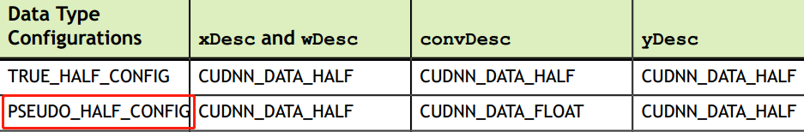
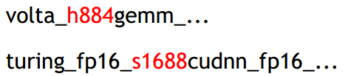
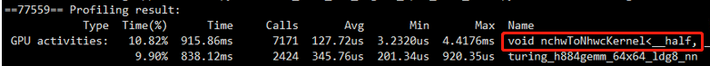
3. GPU端效率优化常用方法
3.3 低精度量化——半精度优化
2. 注意事项：
① 注意半精度只能在T4、V100等机器上有加速，P4、P40等显卡上，虽然能支持运行，但由于底层硬件不支持半精度，实际执行时数据使用的是“伪半精”类型，导致实际效果无法保证；
② 半精度网络需要查看是否调用了TensorCore相关核函数，以确定是否达到比较优的效率，可检查核函数中是否包含类似关键字；
③ 必要时将Layout转为NHWC(nchw格式的half卷积会自动调用一些转换函数)；
④ 巧用Half2指令集——减少IO开销[具体指令集可参考：cuda_math_API]
——V100
——T4

Slide 31
3. GPU端效率优化常用方法
3.3 低精度量化——半精度优化
3. 半精度优化——TensorCore使用注意事项：
TensorCore： 为深度学习矩阵计算建立的新型混合精度，是一种新型处理核心[begin from Volta]
触发条件(cudnn-7.6.1)：
调用cudnnSetConvolutionMathType接口设置mathType：
Input, Filter and Output 描述子需要设置为CUDNN_DATA_HALF； （cudnn-7.6.1中，允许输入为FP32，内部进行转换调用FP16 TensorCore）
输入channels、输出num_filter 需要能被8整除；
weight格式 的类型为： CUDNN_TENSOR_NCHW / CUDNN_TENSOR_NHWC;
如果weight 格式为：CUDNN_TENSOR_NHWC， Input, Filter and Output数据需要对齐到128bit;

Slide 32
3. GPU端效率优化常用方法
3.4 低精度量化——部分Int8量化
1. 原理：
比例缩放：

Slide 33
3. GPU端效率优化常用方法
3.4 低精度量化——部分Int8量化
2. 推理端量化的一般过程：
Notes:
通过添加量化层把卷积的输入量化为int8，然后进行Int8矩阵乘法，再将结果（int32/float32）通过反量化层还原回float值，完成一次量化过程。

Slide 34
3. GPU端效率优化常用方法
3.4 低精度量化——部分Int8量化
3. 部分Int8量化的一些技巧：
注意int8量化需要观察显卡是否支持int8指令； 如P4，P40，T4上支持；V100等不支持；
四次乘法+四次加法
理论上4倍加速
一次DP4A（4元素矢量点积）
Notes:
NVIDIA Tesla P4和P40 GPU： DP4A 指令—int8整数，4元素矢量点积

Slide 35
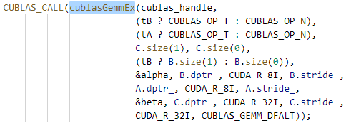
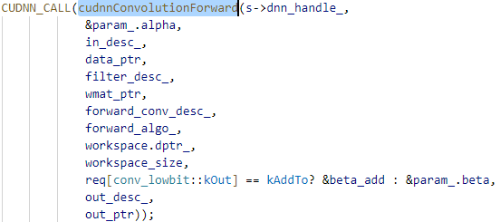
3. GPU端效率优化常用方法
3.4 低精度量化——部分Int8量化
3. 部分Int8量化的一些技巧：
② 软件支持：
Cublas：使用cublasGemmEx函数的CUDA_R_32I计算模式对矩阵乘进行INT8加速；
Cudnn：使用cudnnConvolutionForward函数的INT8,INT8_EXT,INT8x4,INT8x4_EXT配置对卷积操作进行INT8加速；
Notes:
软件方面主要依赖于cublas的GemmEx函数CUDA_R_32I计算模式对矩阵乘进行INT8加速；
还有cudnnConvolutionForward关于INT8相关配置对INT8卷积操作的支持

Slide 36
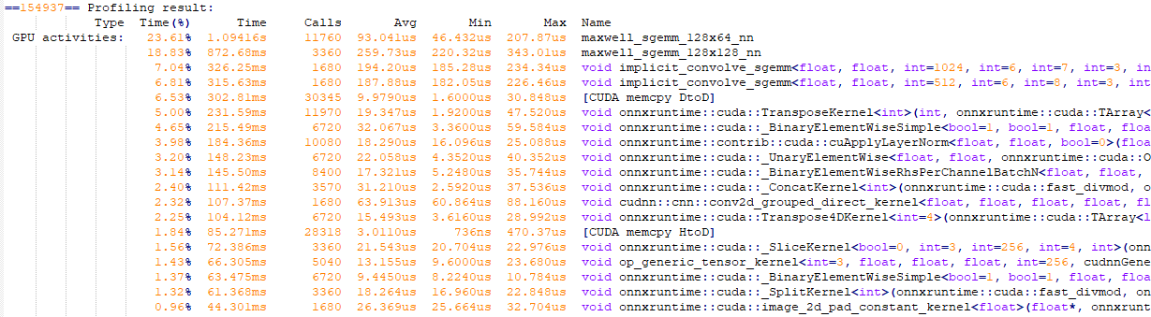
3. GPU端效率优化常用方法
3.4 低精度量化——部分Int8量化
3. 部分Int8量化的一些技巧：
③ 一般量化需要结合融合来做才能达到比较优的效率提升；
④ 善于使用nvprof工具查看网络中“矩阵乘”类算子所占比例，明确哪些层可以做量化，对应的底层核函数是哪些；
MatMul/BMM
Conv
自定义核函数
激活函数
Notes:
软件方面主要依赖于cublas的GemmEx函数CUDA_R_32I计算模式对矩阵乘进行INT8加速；
还有cudnnConvolutionForward关于INT8相关配置对INT8卷积操作的支持

Slide 37
3. GPU端效率优化常用方法
3.4 低精度量化——全Int8量化
1. 特点： 计算密集型算子，采用int8计算，普通算子，采用fp32计算，整图算子输入输出都采用int8，最大程度的减少IO开销。
计算密集型算子(like fc):
普通算子(like activation):
Notes:
相比于部分int8，全int8中间算子输入输出均为int8，针对密集型算子，采用int8计算，直接调用cudnn,cublas等计算库，针对普通算子，输入输出也为int8，为了保证精度误差，计算仍采用浮点，在核函数实现时，特例化了char4类型，每次读四个int8数据进行计算，能够大大减小IO带来的开销

Slide 38
GPU基础
01
CUDA编程基础
目录
02
GPU端效率优化常用方法
03
典型案例分析
04
Notes:
CUDA编程基础

Slide 39
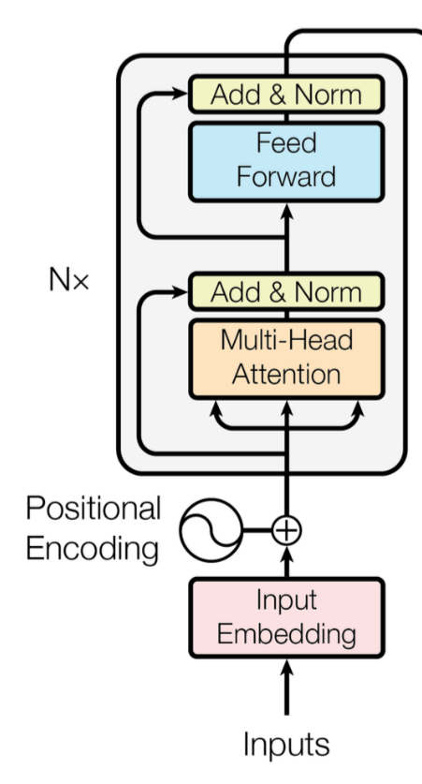
4. 典型案例分析
4.1 BERT-GPU效率优化
① 结构——transformer-encoder部分:
Embedding-Layer: word embedding & positional embedding(later)
SubLayer_1: Multi-Head Attention: encoder self-attention
SubLayer_2: FeedForward Networks: a simple, position-wise FullyConnected feed forward network
residual connection: around each of the two sub-layers
Notes:
推理框架：MaxEngine-Lite；

Slide 40
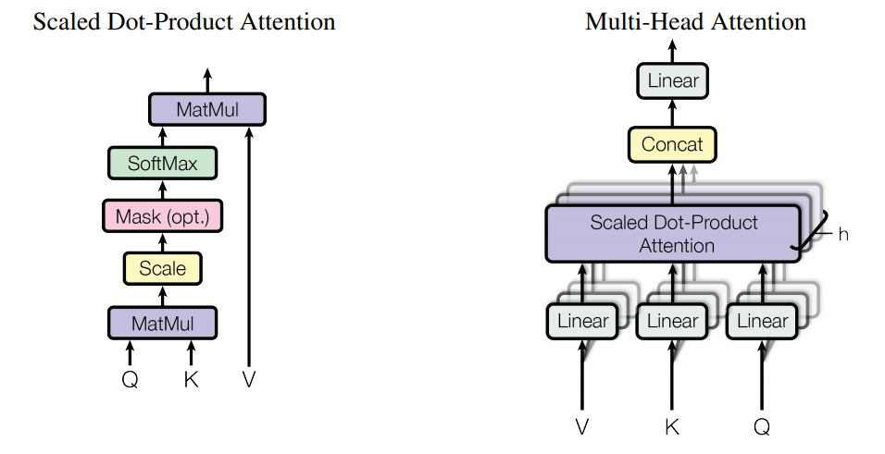
4. 典型案例分析
4.1 BERT-GPU效率优化
② 优化——Attention模块:
Attention模块优化：
head
Notes:
推理框架：MaxEngine-Lite；

Slide 41
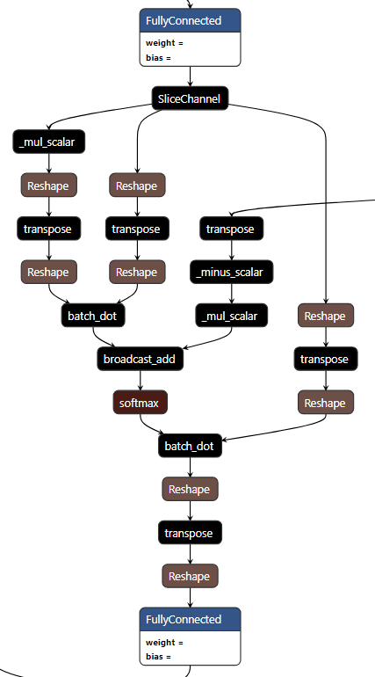
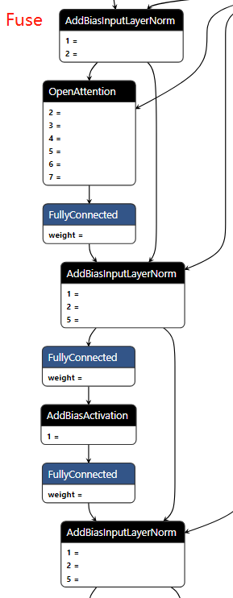
4. 典型案例分析
No-Fuse
4.1 BERT-GPU效率优化
cublas
② 优化——Attention模块:
MultiHeadAttention fuse； 矩阵乘之间的层可以考虑尽量写在同一个核函数中，“矩阵乘”仍然调用cublas的库函数； support int8;
Notes:
推理框架：MaxEngine-Lite；

Slide 42
4. 典型案例分析
4.1 BERT-GPU效率优化
②优化——Attention模块:
Int8 量化： FullyConnected；(cublasGemmEx) BatchDot: cublas support from cuda-11.0(cublasGemmStridedBatchedEx)
Notes:
推理框架：MaxEngine-Lite；

Slide 43
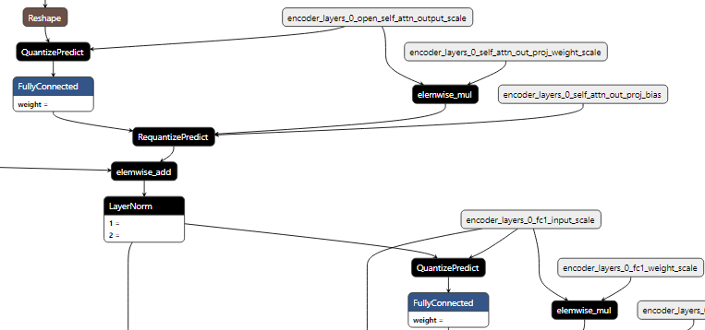
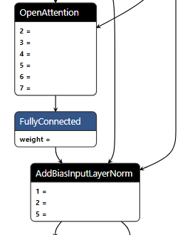
4. 典型案例分析
4.1 BERT-GPU效率优化
② 优化——其他层:
Int8 量化之后进一步Fuse：
Fuse
Notes:
推理框架：MaxEngine-Lite；

Slide 44
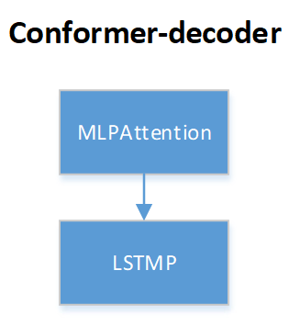
4. 典型案例分析
4.2 非实时转写Conformer-decoder效率优化
① decoder结构：
Int8量化
平台：NVIDIA P4
Notes:
推理框架：MaxEngine-Lite；

Slide 45
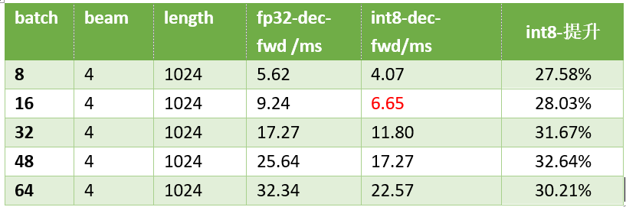
4. 典型案例分析
4.2 非实时转写Conformer-decoder效率优化
② int8量化——效率提升：
初步量化之后，Int8效率相对提升不到30%，与预期不符。

Slide 46
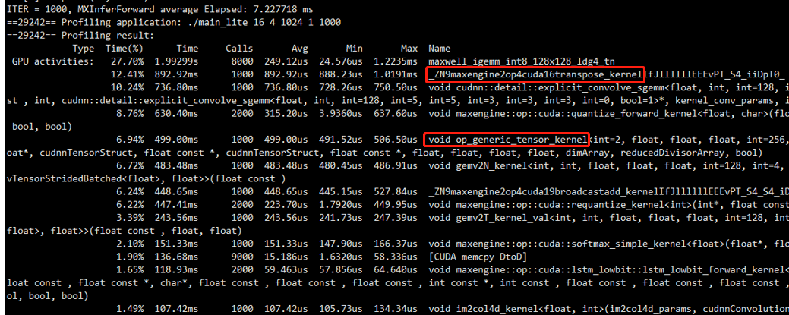
4. 典型案例分析
4.2非实时转写Conformer-decoder效率优化
② int8量化——分析计算瓶颈：
矩阵乘比例较低，存在较多“小算子”，可考虑进行融合，减少IO与核函数启动开销。

Slide 47
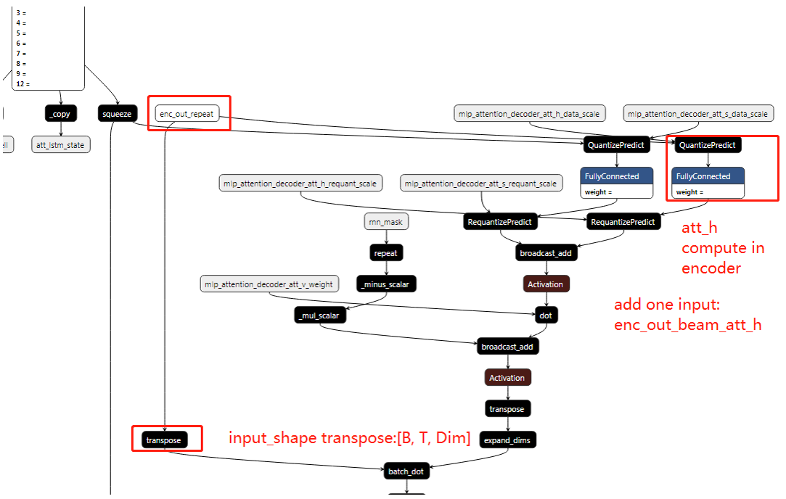
4. 典型案例分析
4.1 非实时转写高吞吐版本效率优化——decoder
③ 精简网络：
这里，enc_out_repeat计算att_h部分，与decode输入无关，可放到encode端计算一次即可。
另外，下面对输入做transpose，可考虑把输入提前transpose，再送进网络。
Notes:
这里，enc_out_repeat计算att_h部分，与decode输入无关，可放到encode端计算一次即可。
另外，下面对输入做transpose，可考虑把输入提前transpose，再送进网络。

Slide 48
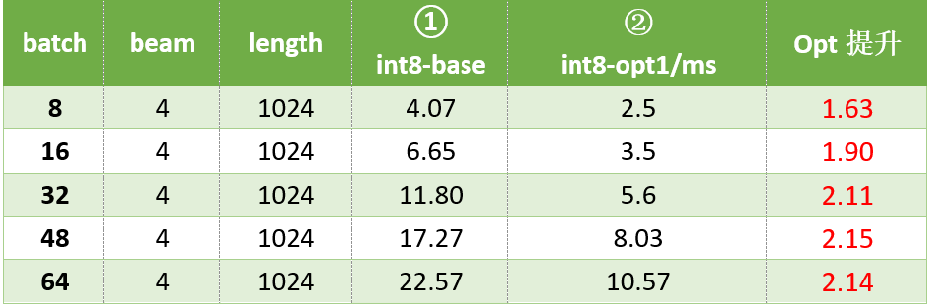
4. 典型案例分析
4.1 非实时转写高吞吐版本效率优化——decoder
③ 精简网络——效率提升：
这里，调整了网络结构，减少部分重复计算，效率提升较明显；

Slide 49
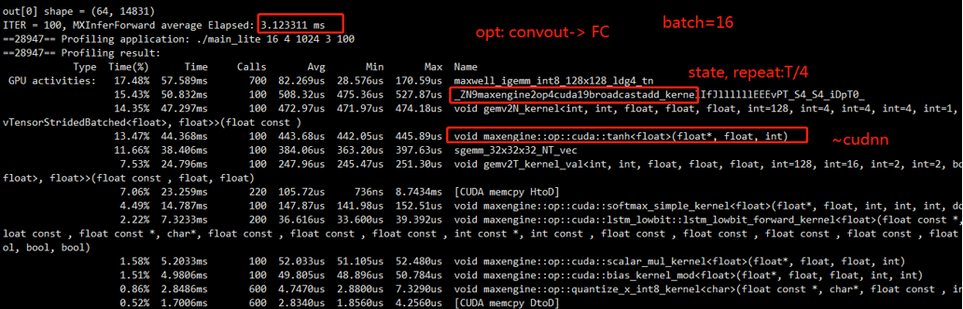
4. 典型案例分析
4.1 非实时转写高吞吐版本效率优化——decoder
④ 精简网络——进一步分析计算瓶颈：
优化一后，decode热点可以看到，部分“小算子”占比仍比较高，可考虑进行融合。
这里，分析核函数瓶颈是在计算还是IO，可将核函数计算部分注掉，只保留简单的赋值，观察耗时情况，如果比例不变，则瓶颈在IO。

Slide 50
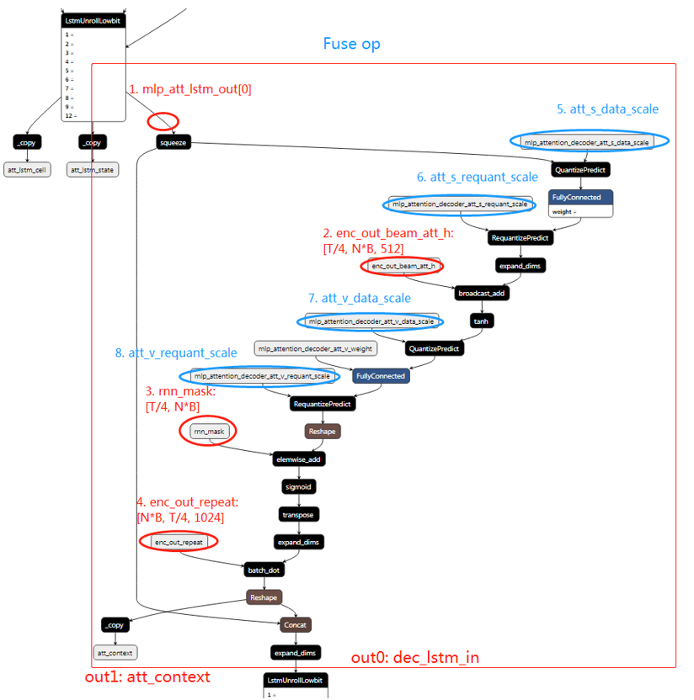
4. 典型案例分析
4.1 非实时转写高吞吐版本效率优化——decoder
⑤ 进一步融合：
融合算子可包含，两个lstm之间的所有算子，矩阵计算之间的一些算子即可写在一个核函数中实现。

Slide 51
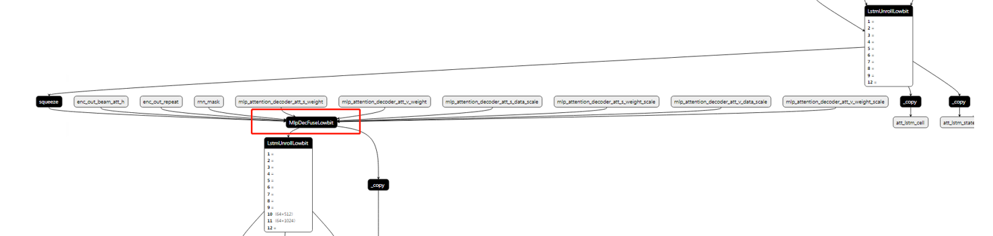
4. 典型案例分析
4.1 非实时转写高吞吐版本效率优化——decoder
⑤ 进一步融合：
融合后网络比较简洁。

Slide 52
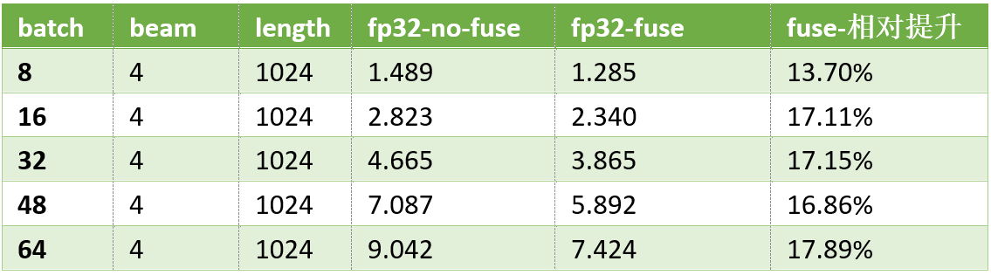
4. 典型案例分析
4.1 非实时转写高吞吐版本效率优化——decoder
⑤ 进一步融合——效率提升：
单独测试浮点网络，融合效率提升，约17%，与前面分析基本符合。

Slide 53
4. 典型案例分析
总结
神经网络GPU端效率优化经验：
善于使用成熟的推理框架(MaxEngine-Lite、Onnxinfer等): 避免重复的代码开发；
善于使用官方计算库——cublas、cudnn、cutlass、TensorRT等；
注重前期效率分析，避免盲目优化： 方法通用，但具体问题需要具体分析，具体优化方法要结合网络结构特点、实现平台等；
注重总结不同网络结构特点与常用优化方法。
Notes:
早期推理实现是手动编写推理计算代码，根据网络层结构，从前到后编写实现代码，这种方式网络实现上开发周期长，而且可复用性差。
推理框架一般包含成熟的神经网络层，不同网络结构，只需替换图结构即可。引擎集成只需要调用相关接口即可。

Slide 54
提问&交流分享
Thank you!
核心研发平台 AI研究院
语音识别条线SP4 王京京
2021年10月

